Slide 1
CHÀO MỪNG CÁC EM
ĐẾN VỚI TIẾT HỌC!

Slide 2
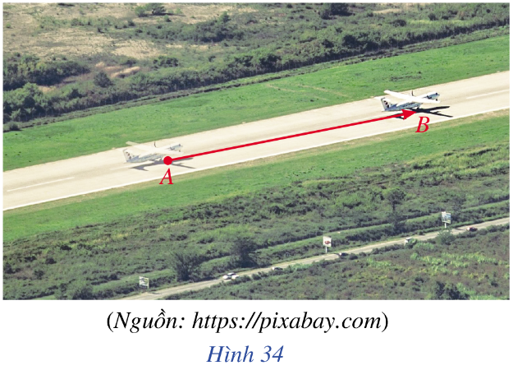
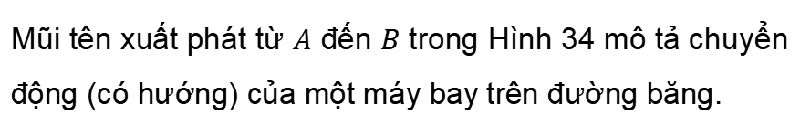
Mũi tên xuất phát từ $A$ đến $B$ trong Hình 34 mô tả chuyển động (có hướng) của một máy bay trên đường băng.
Đoạn thẳng AB có hướng được gọi là gì?

Slide 3
BÀI 3: KHÁI NIỆM VECTƠ
(2 tiết)

Slide 4
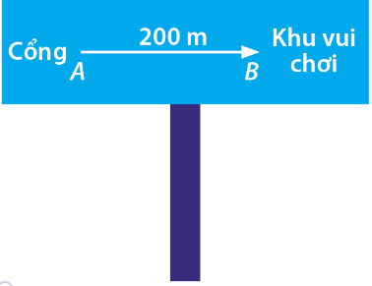
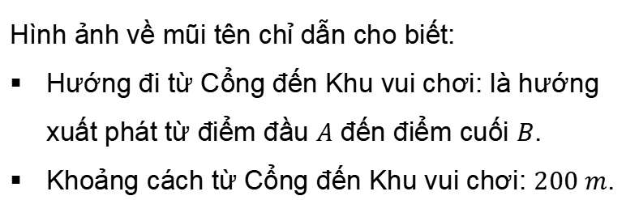
1
I. KHÁI NIỆM VECTƠ
Trong công viên, để chỉ dẫn hướng đi và khoảng cách từ cổng đến khu vui chơi của trẻ em, người ta vẽ đoạn thẳng có mũi tên như ở Hình 35. Hình ảnh về mũi tên chỉ dẫn cho biết những thông tin gì?
HĐ1
Giải
Hình ảnh về mũi tên chỉ dẫn cho biết:
Hướng đi từ Cổng đến Khu vui chơi: là hướng xuất phát từ điểm đầu $A$ đến điểm cuối $B$.
Khoảng cách từ Cổng đến Khu vui chơi: $200 m$.

Slide 5
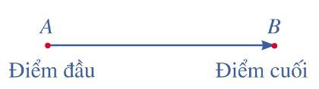

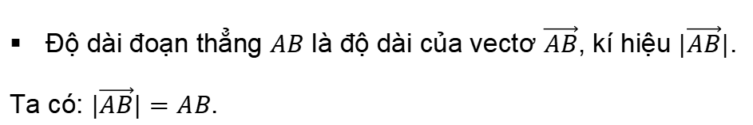
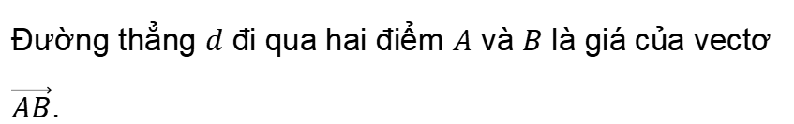
Kết luận:
Vectơ là một đoạn thẳng có hướng.
Ví dụ
Vectơ có điểm đầu là $A$ và điểm cuối là $B$, kí hiệu là: $\vec{AB}$
Đường thẳng $d$ đi qua hai điểm $A$ và $B$ là giá của vectơ $\vec{AB}$.
Độ dài đoạn thẳng $AB$ là độ dài của vectơ $\vec{AB}$, kí hiệu $|\vec{AB}|$.
Ta có: $|\vec{AB}|=AB$.

Slide 6
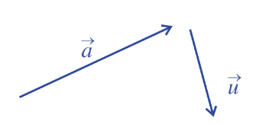
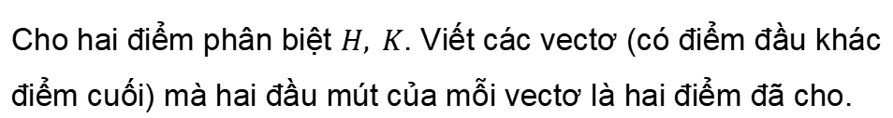
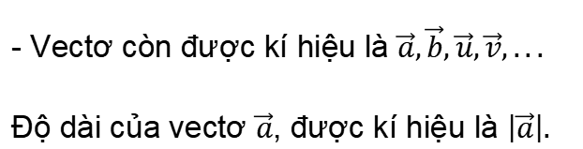
- Vectơ còn được kí hiệu là $\vec{a},\vec{b},\vec{u},\vec{v},...$
Độ dài của vectơ $\vec{a}$, được kí hiệu là $\left|\vec{a}\right|.$
Cho hai điểm phân biệt $H, K$. Viết các vectơ (có điểm đầu khác điểm cuối) mà hai đầu mút của mỗi vectơ là hai điểm đã cho.
Ví dụ 1
Giải
Hai vectơ thoả mãn yêu cầu đề bài là $\vec{HK}$ và $\vec{KH}$

Slide 7
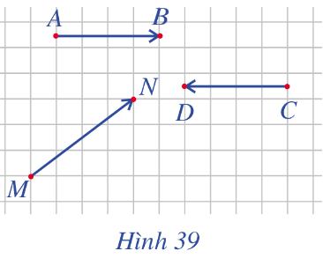


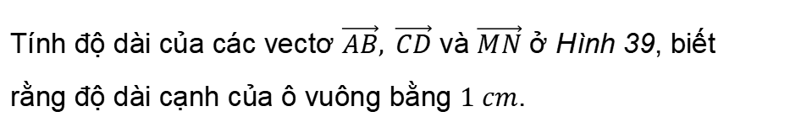
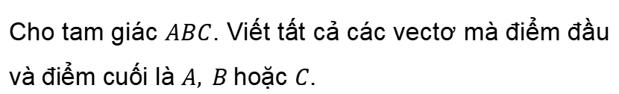
Luyện tập 1
Cho tam giác $ABC$. Viết tất cả các vectơ mà điểm đầu và điểm cuối là $A, B$hoặc $C$.
Giải
Các vectơ đó là : $\vec{AA}$ ,$\vec{AB}$, $\vec{AC}$, $\vec{BA}$, $\vec{BB}$, $\vec{BC}$, $\vec{CA}$, $\vec{CB}$, $\vec{CC}$.
Tính độ dài của các vectơ $\vec{AB}, \vec{CD}$ và $\vec{MN}$ ở Hình 39, biết rằng độ dài cạnh của ô vuông bằng $1 cm$.
Ví dụ 2
Giải
$$\left|\vec{AB}\right|=4 cm,\left|\vec{CD}\right|=4 cm$$
$$\left|\vec{MN}\right|=\sqrt{3^{2}+4^{2}}=5 (cm)$$

Slide 8
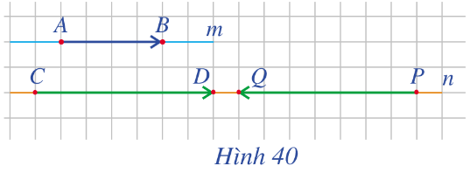
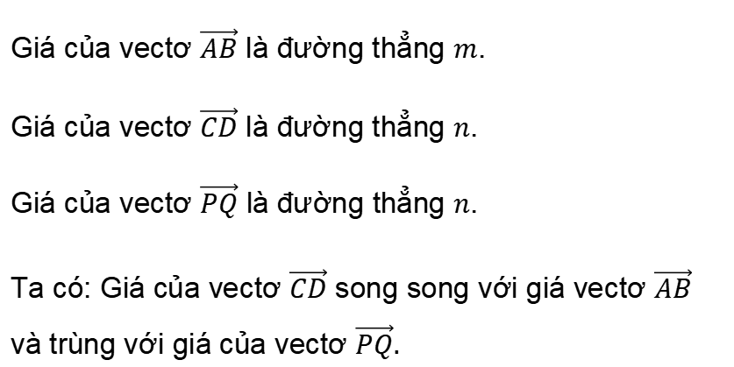
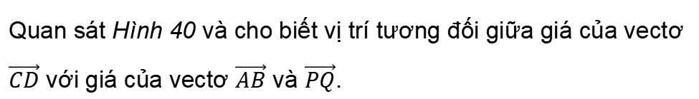
II. VECTƠ CÙNG PHƯƠNG, VECTƠ CÙNG HƯỚNG
Quan sát Hình 40 và cho biết vị trí tương đối giữa giá của vectơ $\vec{CD}$ với giá của vectơ $\vec{AB}$ và $\vec{PQ}$.
HĐ2
Giải
Giá của vectơ $\vec{AB}$ là đường thẳng $m$.
Giá của vectơ $\vec{CD}$ là đường thẳng $n$.
Giá của vectơ $\vec{PQ}$ là đường thẳng $n$.
Ta có: Giá của vectơ $\vec{CD}$ song song với giá vectơ $\vec{AB}$ và trùng với giá của vectơ $\vec{PQ}.$

Slide 9
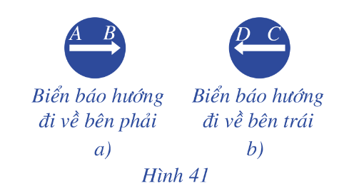
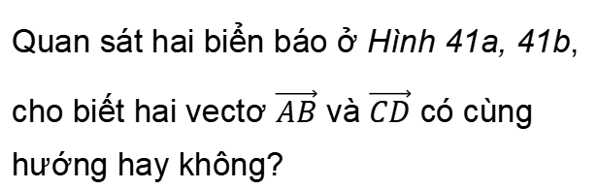
Kết luận:
Hai vectơ được gọi là cùng phương nếu giá của chúng song song hoặc trùng nhau.
HĐ3
Quan sát hai biển báo ở Hình 41a, 41b, cho biết hai vectơ $\vec{AB}$ và $\vec{CD}$ có cùng hướng hay không?
Hai vectơ không cùng hướng.

Slide 10
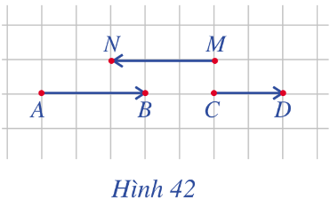
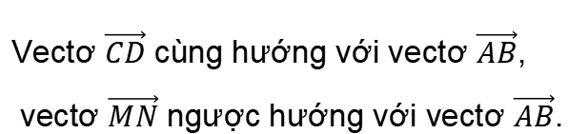
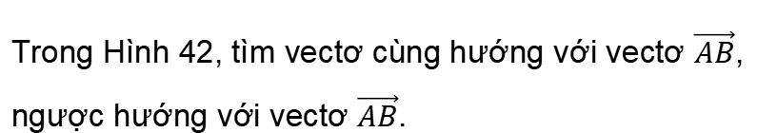
Nhận xét: Nếu hai vectơ cùng phương thì chúng cùng hướng hoặc ngược hướng.
Trong Hình 42, tìm vectơ cùng hướng với vectơ $\vec{AB}$, ngược hướng với vectơ $\vec{AB}$.
Ví dụ 3
Giải
Vectơ $\vec{CD}$ cùng hướng với vectơ $\vec{AB}$,
vectơ $\vec{MN}$ ngược hướng với vectơ $\vec{AB}$.

Slide 11
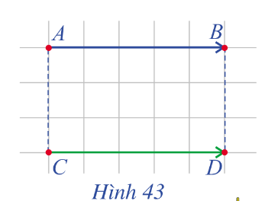
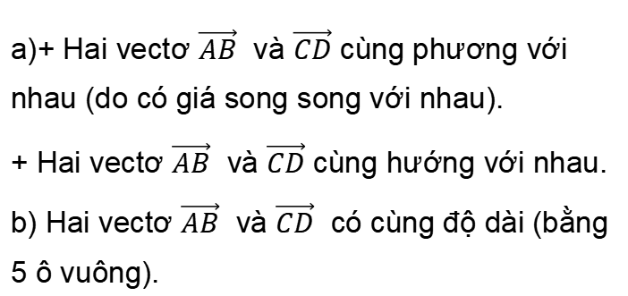
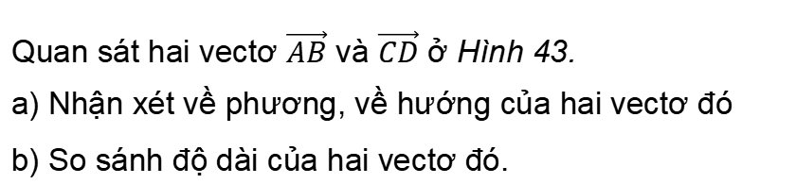
III. HAI VECTƠ BẰNG NHAU
Quan sát hai vectơ $\vec{AB}$ và $\vec{CD}$ ở Hình 43.
a) Nhận xét về phương, về hướng của hai vectơ đó
b) So sánh độ dài của hai vectơ đó.
HĐ4
Giải
a)+ Hai vectơ $\vec{AB}$ và $\vec{CD}$ cùng phương với nhau (do có giá song song với nhau).
+ Hai vectơ $\vec{AB}$ và $\vec{CD}$ cùng hướng với nhau.
b) Hai vectơ $\vec{AB}$ và $\vec{CD}$ có cùng độ dài (bằng 5 ô vuông).

Slide 12
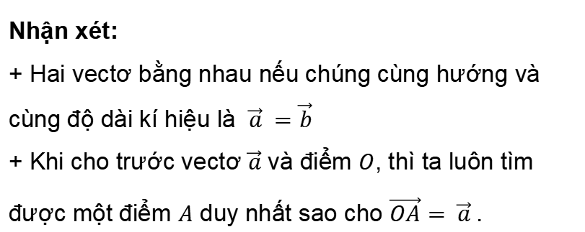
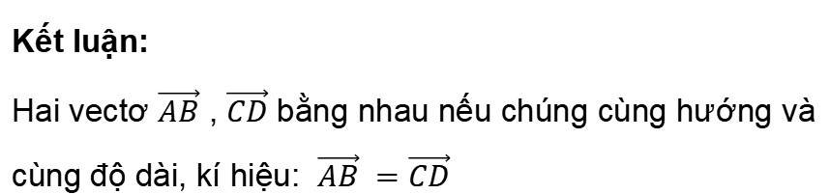
Kết luận:
Hai vectơ $\vec{AB}$ , $\vec{CD}$ bằng nhau nếu chúng cùng hướng và cùng độ dài, kí hiệu: $\vec{AB} =\vec{CD}$
Nhận xét:
+ Hai vectơ bằng nhau nếu chúng cùng hướng và cùng độ dài kí hiệu là $\vec{a} =\vec{b}$
+ Khi cho trước vectơ $\vec{a}$ và điểm $O$, thì ta luôn tìm được một điểm $A$ duy nhất sao cho $\vec{OA}= \vec{a}$.

Slide 13
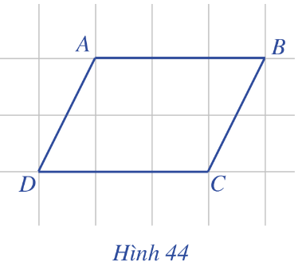
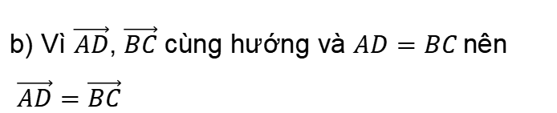
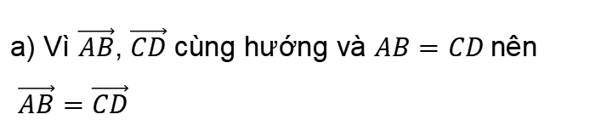
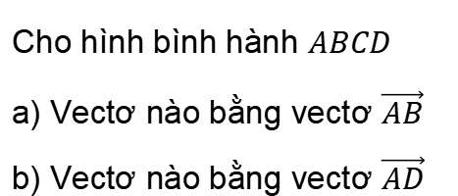
Cho hình bình hành $ABCD$
a) Vectơ nào bằng vectơ $\vec{AB}$
b) Vectơ nào bằng vectơ $\vec{AD}$
Ví dụ 4
Giải
a) Vì $\vec{AB}$, $\vec{CD}$ cùng hướng và $AB=CD$nên
$\vec{AB}=\vec{CD}$
b) Vì $\vec{AD}$, $\vec{BC}$ cùng hướng và $AD=BC$nên
$\vec{AD}=\vec{BC}$

Slide 14
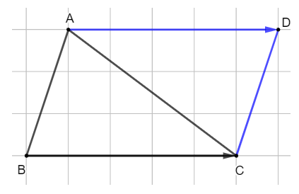
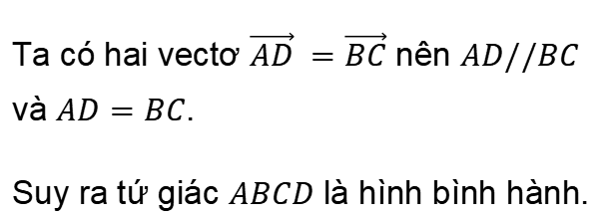
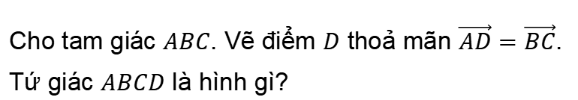
Luyện tập 2
Cho tam giác $ABC$. Vẽ điểm $D$ thoả mãn $\vec{AD}=\vec{BC}$. Tứ giác $ABCD$ là hình gì?
Giải
Ta có hai vectơ $\vec{AD} =\vec{BC}$ nên $AD//BC$ và $AD=BC$.
Suy ra tứ giác $ABCD$ là hình bình hành.

Slide 15
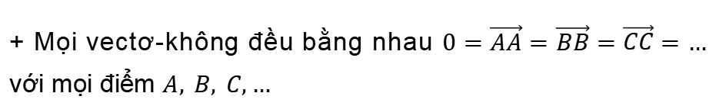
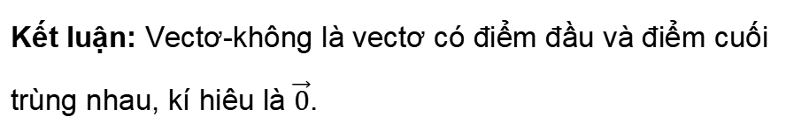
IV. VECTƠ-KHÔNG
Kết luận: Vectơ-không là vectơ có điểm đầu và điểm cuối trùng nhau, kí hiêu là $\vec{0}$.
+ Quy ước vectơ-không có độ dài bằng 0.
+ Vectơ-không luôn cùng phương, cùng hướng với mọi vectơ.
+ Mọi vectơ-không đều bằng nhau $0=\vec{AA}=\vec{BB}=\vec{CC}=…$ với mọi điểm $A, B, C,…$
Nhận xét: Hai điểm $A, B$trùng nhau khi và chỉ khi $\vec{AB}= \vec{0}$.

Slide 16
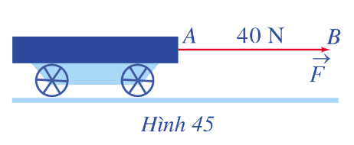
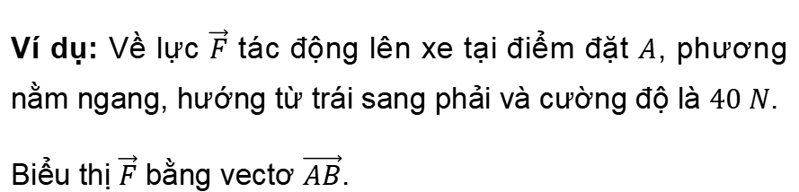
V. BIỂU THỊ MỘT SỐ ĐẠI LƯỢNG CÓ HƯỚNG BẰNG VECTƠ
Ví dụ: Về lực $\vec{F}$ tác động lên xe tại điểm đặt $A$, phương nằm ngang, hướng từ trái sang phải và cường độ là $40 N$.
Biểu thị $\vec{F}$ bằng vectơ $\vec{AB}$.

Slide 17
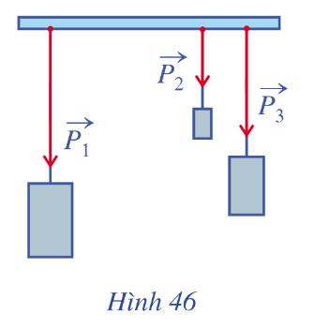
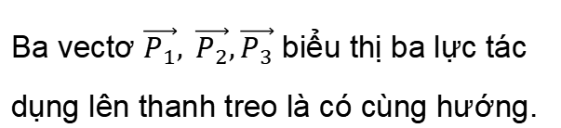
Ví dụ 5
Khi treo ba vật lên thanh bằng những đoạn dây mảnh, không dãn, khối lượng không đáng kể, mỗi vật sẽ tác dụng lên thanh treo một lực (bằng trọng lượng của vật) như ở Hình 46.
Nhận xét đặc điểm về phương, hướng của ba vectơ biểu thị ba lực tác dụng lên thanh treo nói trên.
Giải
Ba vectơ $\vec{P_{1}}, \vec{P_{2}},\vec{P_{3}}$ biểu thị ba lực tác dụng lên thanh treo là có cùng hướng.

Slide 18
LUYỆN TẬP

Slide 19
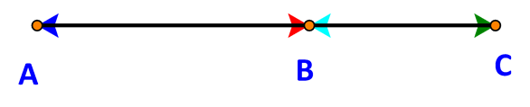
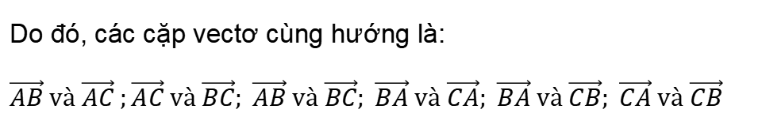
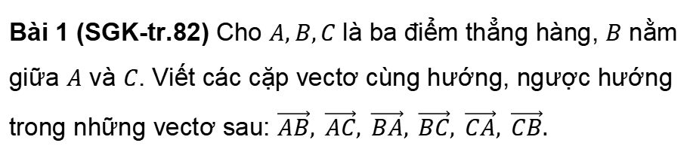
Bài 1 (SGK-tr.82) Cho $A,B,C$ là ba điểm thẳng hàng, $B$ nằm giữa $A$ và $C$. Viết các cặp vectơ cùng hướng, ngược hướng trong những vectơ sau: $\vec{AB}, \vec{AC}, \vec{BA}, \vec{BC}, \vec{CA}, \vec{CB}.$
Giải
Do các vectơ đều nằm trên đường thẳng AB nên các vectơ này đều cùng phương với nhau.
Do đó, các cặp vectơ cùng hướng là:
$$\vec{AB} và \vec{AC} ;\vec{AC} và \vec{BC}; \vec{AB} và \vec{BC}; \vec{BA} và \vec{CA}; \vec{BA} và \vec{CB}; \vec{CA} và \vec{CB}$$

Slide 20
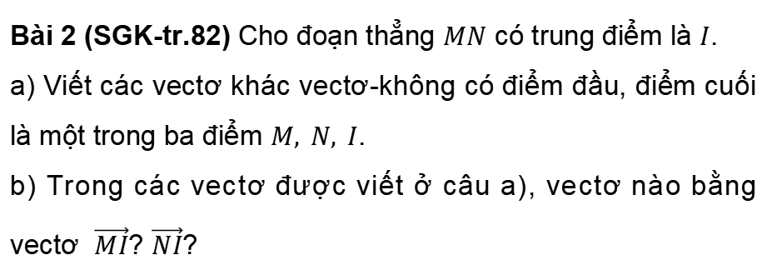
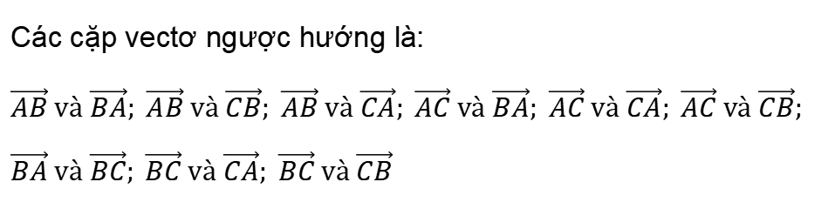
Các cặp vectơ ngược hướng là:
$$\vec{AB} và \vec{BA}; \vec{AB} và \vec{CB}; \vec{AB} và \vec{CA}; \vec{AC} và \vec{BA}; \vec{AC} và \vec{CA}; \vec{AC} và \vec{CB};$$
$$\vec{BA} và \vec{BC}; \vec{BC} và \vec{CA}; \vec{BC} và \vec{CB}$$
Bài 2 (SGK-tr.82) Cho đoạn thẳng $MN$ có trung điểm là $I$.
a) Viết các vectơ khác vectơ-không có điểm đầu, điểm cuối là một trong ba điểm $M, N, I$.
b) Trong các vectơ được viết ở câu a), vectơ nào bằng vectơ $\vec{MI}$? $\vec{NI}$?

Slide 21
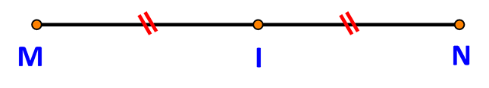
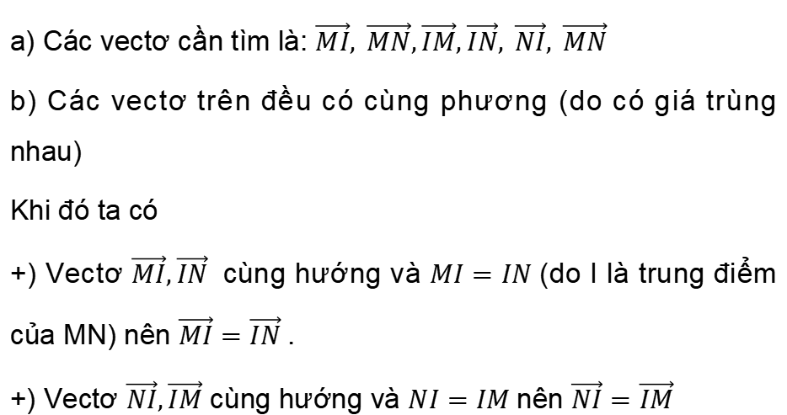
Giải
a) Các vectơ cần tìm là: $\vec{MI}, \vec{MN},\vec{IM},\vec{IN}, \vec{NI}, \vec{MN}$
b) Các vectơ trên đều có cùng phương (do có giá trùng nhau)
Khi đó ta có
+) Vectơ $\vec{MI},\vec{IN}$ cùng hướng và $MI=IN$(do I là trung điểm của MN) nên $\vec{MI}=\vec{IN}$.
+) Vectơ $\vec{NI},\vec{IM}$ cùng hướng và $NI=IM$nên $\vec{NI}=\vec{IM}$

Slide 22
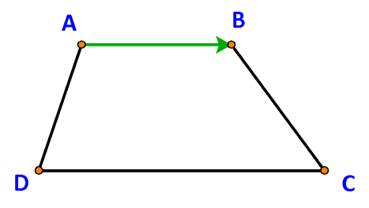
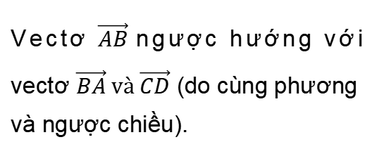
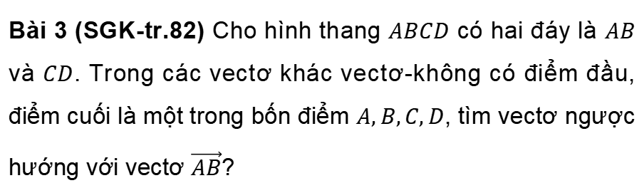
Bài 3 (SGK-tr.82) Cho hình thang $ABCD$ có hai đáy là $AB$ và $CD$. Trong các vectơ khác vectơ-không có điểm đầu, điểm cuối là một trong bốn điểm $A,B,C,D$, tìm vectơ ngược hướng với vectơ $\vec{AB}$?
Giải
Vectơ $\vec{AB}$ngược hướng với vectơ $\vec{BA} và \vec{CD}$ (do cùng phương và ngược chiều).

Slide 23
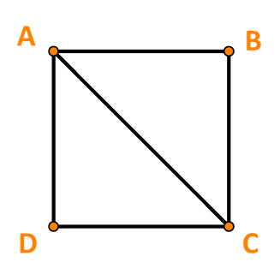


Bài 4 (SGK-tr.82) Cho hình vuông $ABCD$ có độ dài cạnh bằng $3 cm$. Tính độ dài các vectơ $\vec{AB,} \vec{AC}$?
Giải
+ Tính $AC$, xét tam giác $ABC$ vuông tại $B$:
$AB^{2}+BC^{2}=AC^{2}⇒AC=\sqrt{3^{2}+3^{2}}=3\sqrt{2}$
+ Ta có: $\left|\vec{AB}\right|= AB và \left|\vec{AC}\right|=AC$
Mà $AB= 3, AC = 3\sqrt{2}$
$$⇒\left|\vec{AB}\right|= 3 và\left|\vec{AC}\right|= 3\sqrt{2}$$

Slide 24
VẬN DỤNG

Slide 25


Bài 5 (SGK-tr.82) Quan sát ròng rọc hoạt động khi dung lực để kéo một đầu của ròng rọc. Chuyển động của các đoạn dây được mô tả bằng các vectơ $\vec{a,} \vec{b},\vec{c}$
a) Hãy chỉ ra các cặp vectơ cùng phương
b) Trong các cặp vectơ đó, cho biết chúng cùng hướng hay ngược hướng.

Slide 26

Giải
a) Vậy các cặp vectơ cùng phương là: $\vec{a} và \vec{b} ; \vec{a} và \vec{c} ; \vec{c} và \vec{b}$
b) Vectơ $\vec{a} và \vec{c}$ cùng hướng, vectơ $\vec{a} và \vec{b}$ ngược hướng, vectơ $\vec{c} và \vec{b}$ngược hướng.

Slide 27
HƯỚNG DẪN VỀ NHÀ
Ghi nhớ kiến thức trong bài
Hoàn thành các bài tập trong SBT
Chuẩn bị bài mới Bài 4: Tổng và hiệu của hai vectơ

Slide 28
HẸN GẶP LẠI CÁC EM TRONG BUỔI HỌC SAU!

